Slide 1
Bangun Datar & Bangun Ruang
Encapsulation, Abstract, Polymorphism, dan Inheritance
MUHAMAD SHOLIHIN

Slide 2
Encapsulation
Maksud dari encapsulation adalah membungkus class dan menjaga apa saja yang ada di dalam class tersebut, baik method ataupun atribut agar tidak dapat di akses oleh class lainnya.

Slide 3
Polymorphism
Polymorphic dapat berarti banyak bentuk, maksudnya yaitu kita dapat menimpa (override) suatu method, yang berasal dari parent class (super class) dimana object tersebut diturunkan, sehingga memiliki kelakuan yang berbeda.

Slide 4
Abstract
Abstract class adalah hierarki tertinggi dari sub-sub class-nya. Class abstrak digunakan untuk membuat sebuah kelas yang memiliki method yang belum jelas implementasinya.

Slide 5
Inheritance
Inheritance atau Pewarisan/Penurunan adalah konsep pemrograman dimana sebuah class dapat ‘menurunkan’ property dan method yang dimilikinya kepada class lain. Konsep inheritance digunakan untuk memanfaatkan fitur ‘code reuse’ untuk menghindari duplikasi kode program.

Slide 6
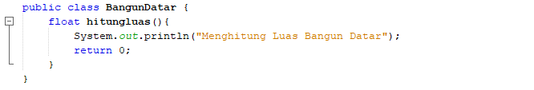
Class BangunDatar

Slide 7
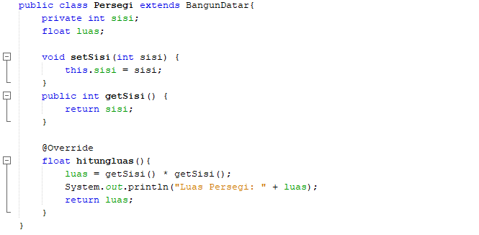
Class Persegi

Slide 8
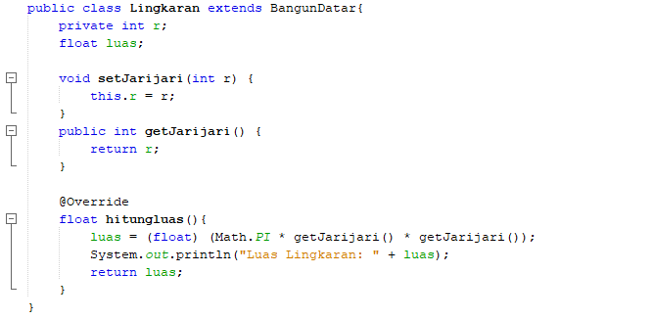
Class Lingkaran

Slide 9
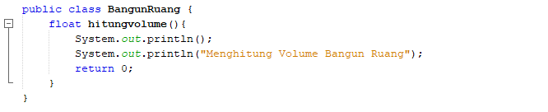
Class BangunRuang

Slide 10
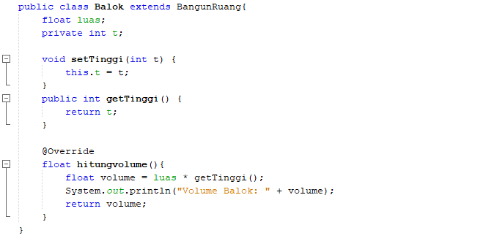
Class Balok

Slide 11
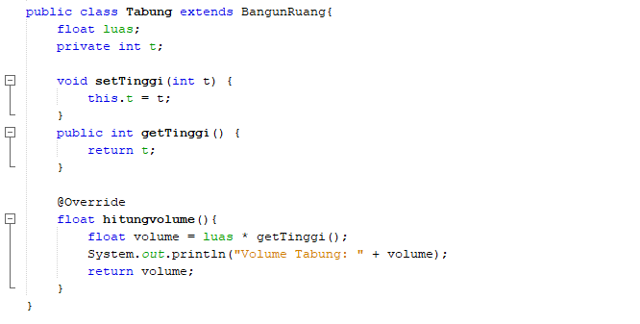
Class Tabung

Slide 12
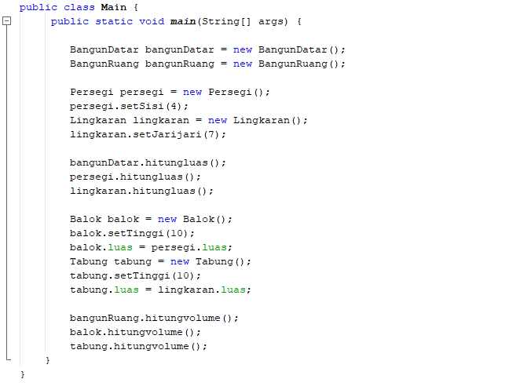
Class Main

Slide 13
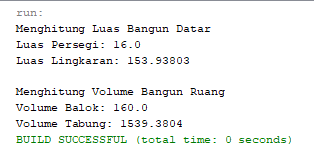
Hasil Running

